Slide 1

第2节 AHP决策分析方法应用实例
甘肃省两西地区扶贫开发战略决策定量分析
兰州市主导产业选择的决策分析
晋陕蒙三角地区综合开发治理战略决策分析

Slide 2
一、甘肃省两西地区扶贫开发战略决策定量分析
甘肃省两西地区，包括以定西为代表的中部半干旱区及以河西走廊干旱区。
其中，中部地区，属黄土高原西部半干旱区，资源贫乏，生态环境脆弱，植被稀少，水土流失严重，自然灾害频繁，人口严重超载，经济、文化落后，是一个集中连片的区域性贫困地区。

Slide 3
河西走廊地区，地处西北干旱区，降水稀少，水资源紧缺，荒漠面积广阔，沙漠化严重，人口稀少；然而，丰富的光热资源、发源于祁连山冰川的灌溉水源以及成片的宜农荒地孕育了历史悠久绿洲农业，独特的自然风光（如，七一冰川等）和丝绸古道上的历史文化遗产（如，敦煌莫高窟等）是国内外著名的旅游景点，我国著名的镍都——金昌市与钢铁工业基地之一——嘉峪关市也位于本区。

Slide 4
（一）层次结构模型
总目标A
使甘肃省两西地区稳定解决温饱，彻 底脱贫致富，改变落后面貌。
战略目标
包括：
O₁ —— 改善生态环境，力争达到良性循环；
O₂ —— 发展大农业生产；
O₃ —— 积极发展第二、三产业。

Slide 5
发展战略
包括：
C₁ —— 移民；
C₂ —— 建设河西商品粮基地；
C₃ —— 建设中部自给粮基地；
C₄ —— 种树种草，大力发展林牧业；
C₅ —— 扩大经济作物种植面积，发展名优农副生产基地；
C₆ —— 充分利用当地资源，发展多样化产业。

Slide 6
制约因素
有：
S₁ —— 资金不足；
S₂ —— 水资源不足；
S₃ —— 有效灌溉面积不足；
S₄ —— 技术力量缺乏（包括农业技术人员、工程技术人员、科研人员、教员等）；
S₅ —— 交通运输条件差；
S₆ —— 自然条件恶劣，自然灾害频繁，水土流失严重；

Slide 7
S₇ —— 饲料严重不足；
S₈ —— 人口自然增长率高。
方针措施
包括：
P₁ —— 国家投入专项基金；
P₂ —— 省财政设立农业专项开发资金；
P₃ ——当地对资源实行有偿使用，以便积累资金；
P₄ —— 向国际金融机构申请贷款；

Slide 8
P₅ —— 采取联合开发的方式，弥补资金、技术力量的不足；
P₆ —— 实施高扬程引黄提灌工程；
P₇ —— 积极修建河西蓄水工程；
P₈ —— 开采地下水资源；
P₉ —— 发展节水农业，提高水资源利用率；
P₁₀ —— 开垦荒地；
P₁₁ —— 建设基本农田；

Slide 9
P₁₂ —— 努力提高粮食单产；
P₁₃ —— 退耕还林、还牧；
P₁₄ ——开展科技培训、提高劳动者科技素质；
P₁₅ —— 建立健全科技服务网络；
P₁₆ ——兴办集体企业，壮大集体经济实力；
P₁₇ —— 改善公路运输条件，兴建公路；
P₁₈ —— 修建铁路，提高铁路运输能力；
P₁₉ —— 抓紧抓好计划生育工作。
根据上述各因素及其之间的相互关系，可以建立如图8.2.1所示的决策层次结构模型。

Slide 10
A
O₁
O₂
O₃
C₁
C₂
C₃
C₄
C₅
C₆
S₁
S₂
S₃
S₄
S₅
S₆
S₇
S₈
P₁
P₂
P₃
P₄
P₅
P₆
P₇
P₈
P₉
P₁₀
P₁₁
P₁₂
P₁₃
P₁₄
P₁₅
P₁₆
P₁₇
P₁₈
P₁₉
图8.2.1 甘肃省两西地区扶贫开发战略决策分析层次结构模型

Slide 11
（二）模型计算
① 计算3个战略目标O₁，O₂，O₃的相对权重（既是层次单排序，也是层次总排序）,它们表示各战略目标对实现总目标的重要程度。
② 计算每一个发展战略C₁，C₂，……，C₆对每个战略目标的相对权重（层次单排序），并用O₁，O₂，O₃的权重对发展战略的相应权重加权后相加，计算各发展战略的组合权重（层次总排序）,它们表示各发展战略对实现总目标的重要程度。

Slide 12
③ 计算每个制约因素S₁，S₂，……，S₈对每个发展战略的相对权重（层次单排序），并用发展战略C₁，C₂，……，C₆的组合权重对制约因素的相应权重加权后相加，计算各制约因素的组合权重（层次总排序）,它们表示各制约因素对实现总目标的制约程度。

Slide 13
④ 计算各方针措施P₁，P₂，……，P₁₉对每个制约因素的相对权重（层次单排序），并用各制约因素的组合权重对措施的相应权重加权后相加，计算各方针措施的组合权重（层次总排序），它们表示各方针措施对实现总目标重要程度。
权重越大越重要，因此在实现总目标的过程中，应该首先考虑实施那些权重较大的措施。

Slide 14

计算结果：
（1） A—O判断矩阵及单/总层次排序结果
λ=3.018，CI=0.009，RI=0.58， CR=0.015<0.10

Slide 15
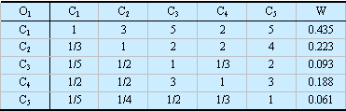
（2）O₁—C判断矩阵及层次单排序结果
λ=5.179，CI=0.045，RI=1.12，CR=0.040<0.10

Slide 16
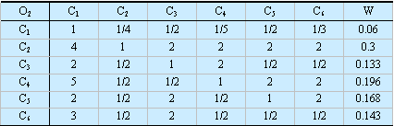
（3） O₂—C判断矩阵及层单排序结果
λ=6.524，CI=0.105，RI=1.24，CR=0.085<0.10

Slide 17

（4）O₃—C判断矩阵及层次单排序结果
λ=2，CI=RI=0

Slide 18
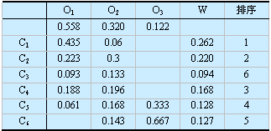
（5）发展战略的层次总排序结果
CI=0.059，RI=1.022，CR=0.058<0.10

Slide 19
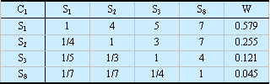
（6） C₁—S判断矩阵及层次单排序结果
λ=4.259，CI=0.086，RI=0.9，CR=0.096<0.10

Slide 20
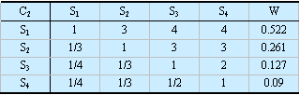
（7）C₂—S判断矩阵及层次单排序结果
λ=4.145，CI=0.048，RI=0.9，CR=0.047<0.10

Slide 21
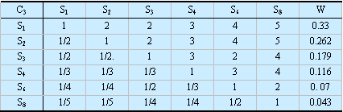
（8） C₃—S判断矩阵及层次单排序结果
λ=6.290，CI=0.058，RI=1.24，CR=0.047<0.10

Slide 22
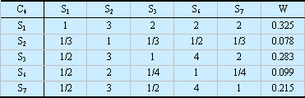
（9）C₄—S判断矩阵及层次单排序结果
λ=5.338，CI=0.084，RI=1.12，CR=0.075<0.10

Slide 23
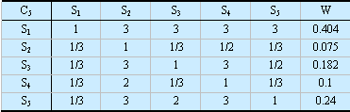
（10）C₅—S判断矩阵及层次单排序结果
λ=5.314，CI=0.078，RI=1.12，CR=0.07<0.10

Slide 24

（11）C₆—S判断矩阵及层次单排序结果
λ=3.01，CI=0.005，RI=0.58，CR=0.009<0.10

Slide 25
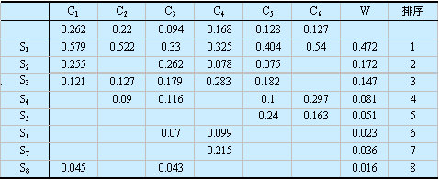
（12）制约因素的层次总排序结果
CI=0.063，RI=0.956，CR=0.066<0.10

Slide 26
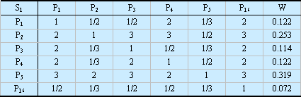
（13）S₁—P判断矩阵及层次单排序结果
λ=6.394，CI=0.079，RI=1.24，CR=0.064<0.10

Slide 27

（14）S₂—P判断矩阵及层次单排序结果
λ=4.143，CI=0.048，RI=0.9，R=0.053<0.10

Slide 28
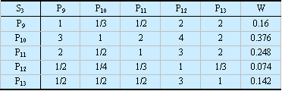
（15）S₃—P判断矩阵及层次单排序结果
λ=5.183，CI=0.046，RI=1.12，CR=0.041<0.10

Slide 29

（16）S₄—P判断矩阵及层次单排序结果
λ=3.054，CI=0.027，RI=0.58，CR=0.046<0.10

Slide 30


(17)S₅—P判断矩阵及层次单排序结果
λ=2，CI=RI=0
(18)S₆—P判断矩阵及层次单排序结果
(19)S₇—P₁₃：W=1，λ=1，CI=RI=0
(20)S₈—P₁₉：W=1，λ=1，CI=RI=0
λ=2，CI=RI=0

Slide 31
（21）方针措施的层次总排序结果(见下页）
CI=0.054，RI=0.952，CR=0.057<0.10

Slide 32
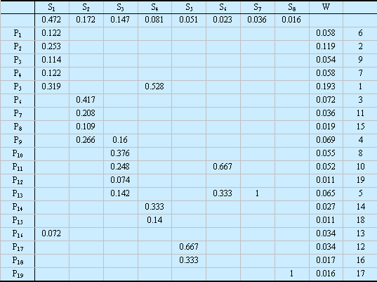

Slide 33
（三）结果分析
（1）从战略目标来看，要实现两西地区扶贫开发的总目标，首先要积极改善生态环境，尽快恢复生态平衡，使之走上良性循环的轨道，其权重为0.558；但必须采取开发与治理并重的总方针，边开发边治理，以开发促治理，大力发展农业生产，计算结果表明这一目标的权重为0.320，其重要程度处在第二位。当然，第二、第三产业的发展也应得到相应的重视，其权重为0.122。

Slide 34
（2）从发展战略上来讲，首先要在定西地区继续实施以扶贫为目标的移民工程，其权重为0.262；河西商品粮基地的建设与发展也占有举足轻重的地位，其权重为0.220；两区积极发展林业和畜牧业也应放到重要的位置上来，权重值为0.168。
随着两区社会经济的不断发展，建设名优农副产品基地和积极发展乡镇企业这两条战略的重要性将逐渐显示出来，其权重值分别为0.128和0.127。
定西地区的粮食生产基地也有待积极建设，保证自给，缓解粮食供求的紧张局面，其权重值为0.094。

Slide 35
（3）从制约因素来看，资金短缺这一点对两西地区扶贫开发影响最大，其权重为0.472；水资源不足与有效灌溉面积不足也是两个至关重要的问题，二者的权重分别为0.172和0.147；技术力量不足，交通运输条件差也对总目标的实现有较为严重的制约，其权重分别为0.081和0.051；饲料严重不足，自然条件恶劣、人口自然增长率高三者的权重分别为0.036、0.023和0.016。

Slide 36
（4）从方针措施来看，当前急待解决的几个问题：
① 采取联合开发的形式，弥补资金、技术力量的不足，权重为0.193；
② 省财政继续设立农业专项开发资金，权重为0.119；
③ 继续实施高扬程引黄灌溉工程，解决中部严重缺水的问题，权重为0.072；

Slide 37
④ 在以河西为重点的两西地区，积极发展节水农业，各行业应努力提高水资源利用率，权重为0.069；
⑤ 退耕还林、还牧、保持生态平衡，控制水土流失，积极发展林牧业，其权重值为0.065；
⑥ 国家投入专项扶贫资金，以及向国际金融机构申请贷款，对于筹集资金也很重要，二者的权重均为0.058；

Slide 38
⑦ 积极开垦荒地、加强资源的有偿使用，提高使用效益，逐步积累基金，建设基本农田，继续修建河西蓄水工程，改建或新建公路这5条措施也是需要抓紧抓好、尽快落实的几点措施，它们的权重依次为0.055，0.0554，0.052，0.036和0.034；

Slide 39
⑧ 从长远角度考察，为了克服两西扶贫开发中的阻碍还需要采取的一些措施有：兴办集体企业，壮大集体经济实力；对劳动力积极培训；开采地下水资源；提高铁路运输能力；抓紧抓好计划生育工作；建立健全科技服务网络；努力提高单产等等。

Slide 40
二、兰州市主导产业选择的决策分析
地处甘肃省中部、黄河上游的兰州市，是甘肃省的省会，全省政治、经济、文化、医疗卫生、教育和科技中心。兰州经济的发展，无疑在全省、乃至全国占有着十分重要的地位。在国家实施西部大开发战略之际，兰州究竟如何抓住时机，发挥地区优势，促进城市经济的全面发展，并使之尽快成为中国西北地区的核心增长极？
为了解决这一问题，必须以市场为导向，结合本市的自然、经济、社会和技术条件，综合各种有利和不利因素，选择一批能发挥地区优势，具有较高效益的主导产业，从而带动全市经济的腾飞。

Slide 41
（一）层次结构模型
目标层（A）
选择带动兰州市经济全面发展的主导产业。
准则层（C）
主导产业选择的准则，主要应该以如下3个方面的准则为判断标准：
C₁ —— 市场需求（包括市场需求现状和远景市场潜力）；
C₂ —— 效益准则（这里主要考虑产业的经济效益） ；
C₃ —— 发挥地区优势，合理利用资源。

Slide 42
对象层（P）
主导产业选择的对象主要包括如下14个方面：
P₁ —— 能源工业 P₂ —— 交通运输业
P₃ —— 冶金工业 P₄ —— 化工工业
P₅ —— 纺织工业 P₆ —— 建材工业
P₇ —— 建筑业 P₈ —— 机械工业
P₉ —— 食品加工业 P₁₀ ——信息产业
P₁₁ —— 电器电子工业 P₁₂ —— 农业
P₁₃ —— 旅游业 P₁₄ —— 饮食服务

Slide 43
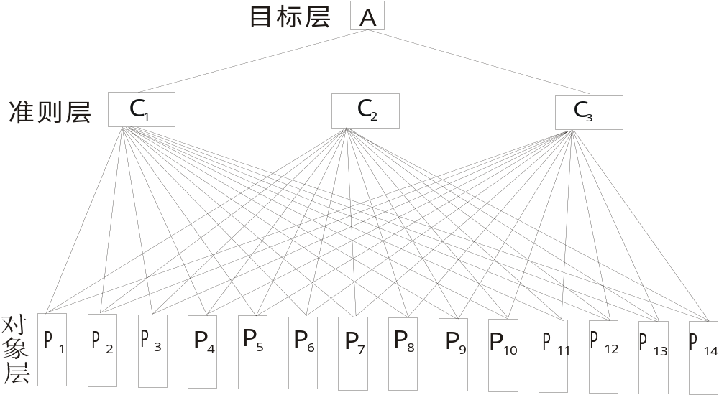
图8.2.2 兰州市主导产业选择的AHP层次结构图

Slide 44

（二）模型计算过程
(1)构造判断矩阵A－C 、C－P ，进行层次单排序。
表8.2.20 A－C判断矩阵及排序结果
λ_{max}=3.038，CI=0.019，RI=0.58，
CR=0.032 8<0.10。

Slide 45
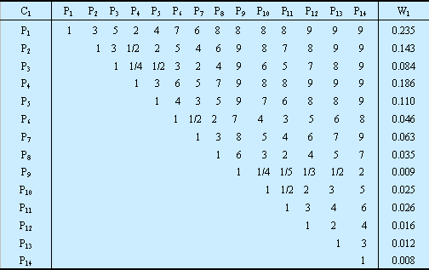
表8.2.21 C₁－P判断矩阵及层次单排序结果
λmax =15.65，CI=0.127，RI=1.58 ，CR=0.080 4<0.10

Slide 46
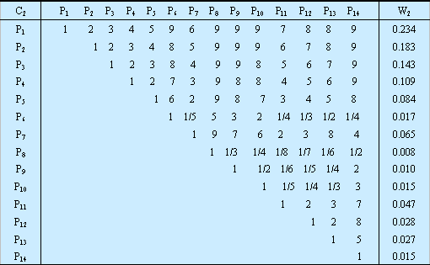
表8.2.22 C₂－P判断矩阵及层次单排序结果
λmax =15.94，CI=0.149，RI=1.58，CR=0.094 3<0.10

Slide 47
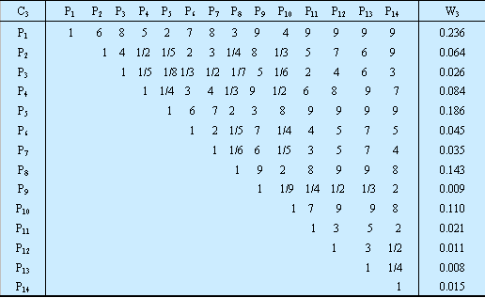
表8.2.23 C₃－P判断矩阵及层次单排序结果
λmax =15.64，CI=0.126，RI=1.58，CR=0.0797<0.10

Slide 48
(2)层次总排序
表8.2.24 对象层（P）的层次总排序结果
A | C₁ | C₂ | C₃ | W_{总}
 | 0.26 | 0.634 | 0.106
P₁ | 0.235 | 0.234 | 0.236 | 0.234 5
P₂ | 0.143 | 0.183 | 0.064 | 0.16
P₃ | 0.084 | 0.143 | 0.026 | 0.115 3
P₄ | 0.186 | 0.109 | 0.084 | 0.127 1
P₅ | 0.11 | 0.084 | 0.186 | 0.101 3
P₆ | 0.046 | 0.017 | 0.045 | 0.028 1
P₇ | 0.063 | 0.065 | 0.035 | 0.061 3
P₈ | 0.035 | 0.008 | 0.143 | 0.029 6
P₉ | 0.009 | 0.01 | 0.009 | 0.010 5
P₁₀ | 0.025 | 0.015 | 0.11 | 0.027 1
P₁₁ | 0.026 | 0.047 | 0.021 | 0.039 8
P₁₂ | 0.016 | 0.028 | 0.011 | 0.028 4
P₁₃ | 0.012 | 0.027 | 0.008 | 0.021 5
P₁₄ | 0.008 | 0.015 | 0.015 | 0.013 5

Slide 49
（三）基本结论
从准则层的排序结果来看，兰州市主导产业选择，首先考虑产业的效益（主要是经济效益）；其次考虑市场需求和远景市场潜力；第三考虑发挥地区优势和资源合理利用问题。

Slide 50
从对象层总排序的结果来看，兰州市主导产业选择的先后顺序应该是：P₁（能源工业）> P₂（交通运输业）> P₄（化工工业）> P₃（冶金工业）> P₅（纺织工业）> P₇（建筑业）> P₁₁（电器、电子工业）> P₈（机械工业）> P₁₂（农业）> P₆（建材工业）> P₁₀（信息产业）> P₁₃（旅游业）> P₁₄（饮食服务业）> P₉（食品加工业）。

Slide 51
三、晋陕内蒙古三角地区综合开发治理战略决策分析
晋陕蒙三角地区包括山西省的河曲、保德、偏关、兴县，陕西省的神木、府谷、榆林县，内蒙古自治区德伊金霍洛旗、东胜市、准格尔旗、清水河县、达拉特旗，共12个县（市，旗）。

Slide 52
本区自然环境恶劣，水资源缺乏，水土流失及风沙危害严重，农、林、牧业都不发达。但是，本区煤炭资源十分丰富，拥有我国和世界上罕见的特大煤田，探明储量共计2 576×10⁸ t。为了给本区综合开发治理决策提供依据,倪建华等 (1992) 曾

Slide 53
运用AHP决策分析法，按总目标、战略目标、发展战略、制约因素和方针措施等五个层次，分析了它们之间的相互联系与相互制约关系，计算出了各层的相对权重，从而得出了这些因素对实现总目标影响的重要程度，为制定切实可行的方针措施和克服不利因素提供了必要的依据。

Slide 54
（一）模型的层次结构
总目标
对晋陕蒙三角地区进行综合开发与治理。
战略目标
O₁ ——煤炭开发；
O₂ —— 发展农林牧生产；
O₃ —— 改善生态环境，力争达到良性循环。

Slide 55
发展战略
C₁——发展统配煤矿；
C₂——发展地方、乡镇煤矿；
C₃——发展电力工业；
C₄——发展重工业、化工工业；
C₅——发展地方工业、乡镇企业；
C₆——发展粮食生产；
C₇——建设肉蛋奶基地；
C₈——建设果品蔬菜基地；
C₉——水土保持；
C₁₀——沙漠化治理。

Slide 56
制约因素
S₁——运输能力低下；
S₂——资金严重不足；
S₃——人力、技术力量（包括技术工人、工程技术人员、科研人员、教员等）缺乏；
S₄——水资源不足；
S₅——地方乡镇经济不发达；
S₆——粮食及农副畜产品供应紧张；
S₇——水土流失严重，风沙危害大；
S₈——厂矿建设要占用大部分良田。

Slide 57
方针措施
P₁ ——引入国外资金，引进技术；
P₂ ——国家投资；
P₃ ——地方集资；
P₄ ——现有水资源开发节流，合理使用；
P₅ ——引黄河水；
P₆ ——开发地下水；

Slide 58
P₇——种草种树，发展畜牧；
P₈——加强农田基建，提高单产；
P₉ ——对可能污染环境的厂矿，提前采取措施；
P₁₀ ——各省内自行解决人才、技术问题；
P₁₁ ——从全国引进人才，引进技术；
P₁₂ ——本地区自行解决人才、技术问题；
P₁₃ ——各省内解决农副畜产品供应问题；

Slide 59
P₁₄ —— 地方解决粮食供应；
P₁₅ —— 省内解决粮食供应；
P₁₆ —— 从全国调入粮食；
P₁₇ —— 改善公路运输条件，新建公路；
P₁₈ —— 修建铁路；
P₁₉ —— 对重点工矿，加强水保工作及沙化治理。

Slide 60
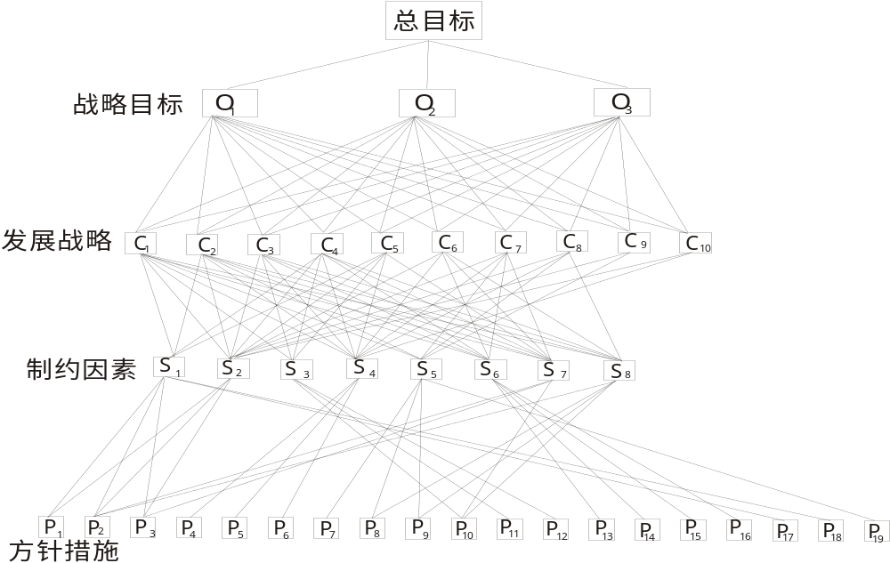
图8.2.3 晋陕蒙三角地区综合开发治理战略决策模型层次结构图

Slide 61
(二)模型计算及结果
计算3个战略目标O₁，O₂，O₃的相对权重及每个发展战略C₁，C₂，…，C₁₀ 对每个战略目标的相对权重，并用O₁，O₂，O₃的权重对发展战略的相对权重加权后相加，得到各发展战略C₁，C₂，…，C₁₀的组合权重，它们表示各发展战略对实现总目标的重要程度。计算结果见表8.2.25。

Slide 62
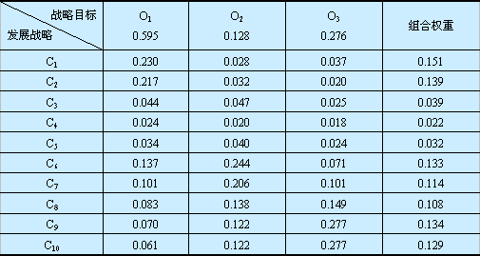
表8.2.25

Slide 63
计算每个制约因素S₁，S₂，…，S₈对每个发展战略的相对权重，并用发展战略C₁，C₂，…，C₁₀的组合权重对制约因素的相对权重加权后相加，得到各制约因素的组合权重，它们表示各制约因素对实现总目标的制约程度。计算结果见表8.2.26。

Slide 64
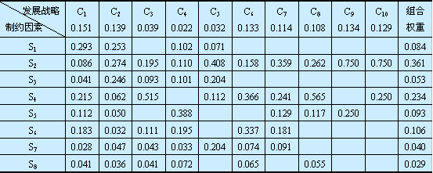
表8.2.26

Slide 65
计算各方针措施P₁，P₂，…，P₁₉对每个制约因素的相对权重，并用各制约因素的组合权重对方针措施的相对权重加权后相加，得到方针措施的组合权重，它们表示各方针措施对实现总目标的重要程度。计算结果见表8.2.27 。

Slide 66
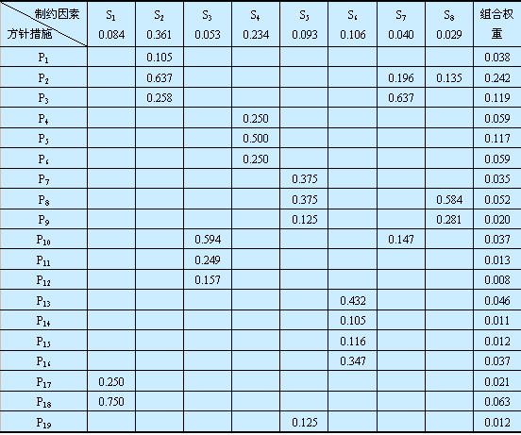
表8.2.27

Slide 67
（三）基本结论
从战略目标来看，要实现晋陕蒙三角地区综合开发与治理，首先要发挥本地区煤炭资源的优势，其权重为0.595。但不容忽视的是，必须采取开发与治理并重的总方针，边开发边治理，以开发促治理，从计算结果看，O₃的权重为0.276，其重要程度排在第二位。当然，农林牧生产也应得到相应的重视，其权重为0.128。

Slide 68
从发展战略上来讲，首先应该发展统配煤矿，其权重为0.151；地方乡镇煤矿的发展也占有重要地位，其权重为0.139；水土保持和粮食生产的权重分别为0.134和0.133，处在第三位和第四位。
沙漠化治理、肉蛋奶基地及果品蔬菜基地建设也应放在重要的位置上，其权重分别为0.129 、0.114和0.108。

Slide 69
另外，发展电力工业与发展地方工业乡镇企业的权重分别为0.039和0.032。从计算结果可以看出，发展重化工业的权重为0.022，在10个发展战略中，其权重处在最后一位，这说明本区不宜发展重工业和化工工业。

Slide 70
从制约因素来看，本区资金短缺这一制约因素的影响最为严重，权重为0.36；其次，水资源不足对总目标的制约程度也十分严重，其权重为0.234。另外，粮食和农副产品供应问题、水土流失、风沙危害以及运输能力的不足，也对总目标的实现有较为严重的制约，其权重分别为0.106，0.093，0.084。人才技术缺乏、地方经济不发达、厂矿建设占地过多等制约因素的权重依次为0.053，0.040，0.029。

Slide 71
从方针措施来看，通过各种渠道解决资金不足的矛盾是最为重要的，包括国家投资、地方集资，其权重分别为0.242和0.119。
由于本区干旱少雨，地表径流少且中小型水库很快就会被泥沙淤满，因此为了解决水资源供需矛盾，从长远观点来看，必须从黄河提水、引水，其权重为0.117。
其次本区交通运输问题也是亟待解决的矛盾，其中修建铁路的权重为0.063，大于修建公路的权重。
另外，农田基本建设工作也不容忽视，其权重为0.052。

